Slide 1
UI_기획서
작성자 : 정 재 호

Slide 2
버전 관리
Ver. | 수정일(시간) | 작성자 | 내용
1.1 | 19.11.27(4) | 정재호 | 기존 분석자료를 추가한 이후 분석 정보 정리, 템플릿 장식 변경, 분석 게임 씬 전환 정보 정리
1.2 | 19.11.28(3) | ＂ | 분석 자료 정리, 씬 정보, 네이밍 규칙 정립, 레이어 정리, 씬 흐름 정리
1.3 | 19.11.29(4) | “ | UI 세부 요소 기획 정리 진행
1.3 | 19.11.29(2) | “ | UI 세부 요소 기획 정리 진행
1.3 | 19.11.30(6) | “ | UI 세부 요소 기획 정리 진행
1.4 | 19.12.01(3) | “ | UI 세부 요소 기획 정리 진행
1.4 | 19.12.02(2) | “ | UI 세부 요소 기획 정리 진행, 필요 없는 슬라이드 정리
1.4 | 19.12.02(1) |  | 템플릿 구조화
1.5 | 19.12.03(4) |  | 템플릿 구조, 분석 자료 정리

Slide 3
피드백(부족한 점) 관리
Ver. | 요일 | 작성자 | 피드백 내용
1.2 | 19.11.28 | ＂ | 세부 UI 기획 자료가 없음으로 해당 문서는 분석 자료에 불가함, 분석을 통한 본인 게임에 어떻게 적용할 건지 내용이 없음, 분석자료에 불필요한 자료가 많음, 기존 템플릿을 수정한 것은 좋으나 디자인이 좋은 것은 아님, 타인의 행동(이야기, 문서, 문서 작성 방식 등)을 통해 왜 그렇게 행동하는지 본인 방식으로 만들기전에 한번 이해하고 따라해보는 습관이 필요, 너무 불필요한 작업에 시간을 많이 씀 슬라이드 마다 작성시간을 표시해 보자
1.4 | 19.12.02 | “ | 체크 박스 UI 따로 분류 해야함, UI 버튼 정리 필요, 빈곳 또는 화면을 터치해 다음으로 넘어가거나 할 때 버튼을 활용해야함 화면 전체를 보이지 않는 버튼으로 처리해 터치하는 것으로 다음으로 넘어가도록 해야함, 스크롤 UI 따로 만들어야 함, 프로그레스 바를 사용해야함, UI 컴퍼넌트 별 기능 설명 템플릿 색깔 수정 부가 설명이 많음( 불필요한 설명이 많음 ), 내용을 추가하고 불팔요한 것은 나중에 빼는 것으로 작업 속도 올릴 것 템플릿 구조를 만들어 두고 만들면 속도가 빨라진다 26 페이지 팝업을 하나 더 만들어 사망 처리를 진행할 것인지 유저에게 물어봄 왼손잡이용 (?) , 툴팁이라는 것에 대하 이해가 부족하 UI 배치 번호의 배치가 뒤죽박죽 ( 화살표 ) 가시화면 설명은 따로 하는 것이 좋음 닫기 UI를 따로 만들어 주는 것이 효과적일 것 같다. 중요한 부분부터 먼저 만들면서 작성 진행 내용말고 구성부터 전체 팝업창으로 만드는 것이 좋을 것 같다.
 |  | “
 |  | “
 |  | “

Slide 4
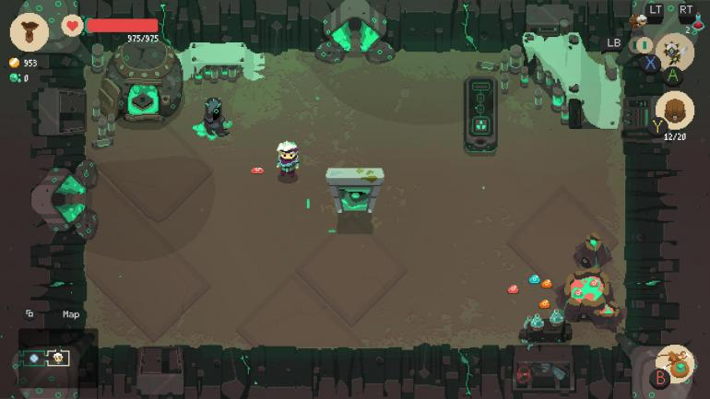
간략한 설명
서론
모티브_분석
차별화 요소
플레이 방식
스토리_컨셉
총 정리
초상화
체력
유저 편의 기능
기획 의도와 목표
<기획 의도> 기존 모바일 플랫폼으로 부족했던 ‘로그라이크’ 장르의 게임을 만드는 것 모바일 플랫폼에 맞춰 조작의 간소화 2D 도트 그래픽에 과거 추억이 있는 20대 중반 30대(밀레니얼 세대)의 유저와 이것을 경험해보지 않은 10대와 20대 초반의 유저에게 각각 ‘친숙함과 신선함’을 주기 위한 요소로 사용
<목표>
이동 조작
공격동작
장르 | 로그 라이트, 싱글 게임 | 시점 | 3인칭, 탑 뷰
디자인 | 스팀 펑크 / SF , 2D, 도트 | 플랫폼 | 모바일
방향성 | 간단한 조작 , 높은 게임 난이도 | 권장 사양 | 중간
차별점 | 로그 라이크(Like)의 어려운 게임 난이도를 캐릭터 육성을 통해 완화(로그 라이트 Lite) 시간을 조종하는 액션을 통해 차별화 시도 기존 게임에서 잘 사용하지 않는 SF(스팀 펑크) 풍의 컨셉 디자인

Slide 5

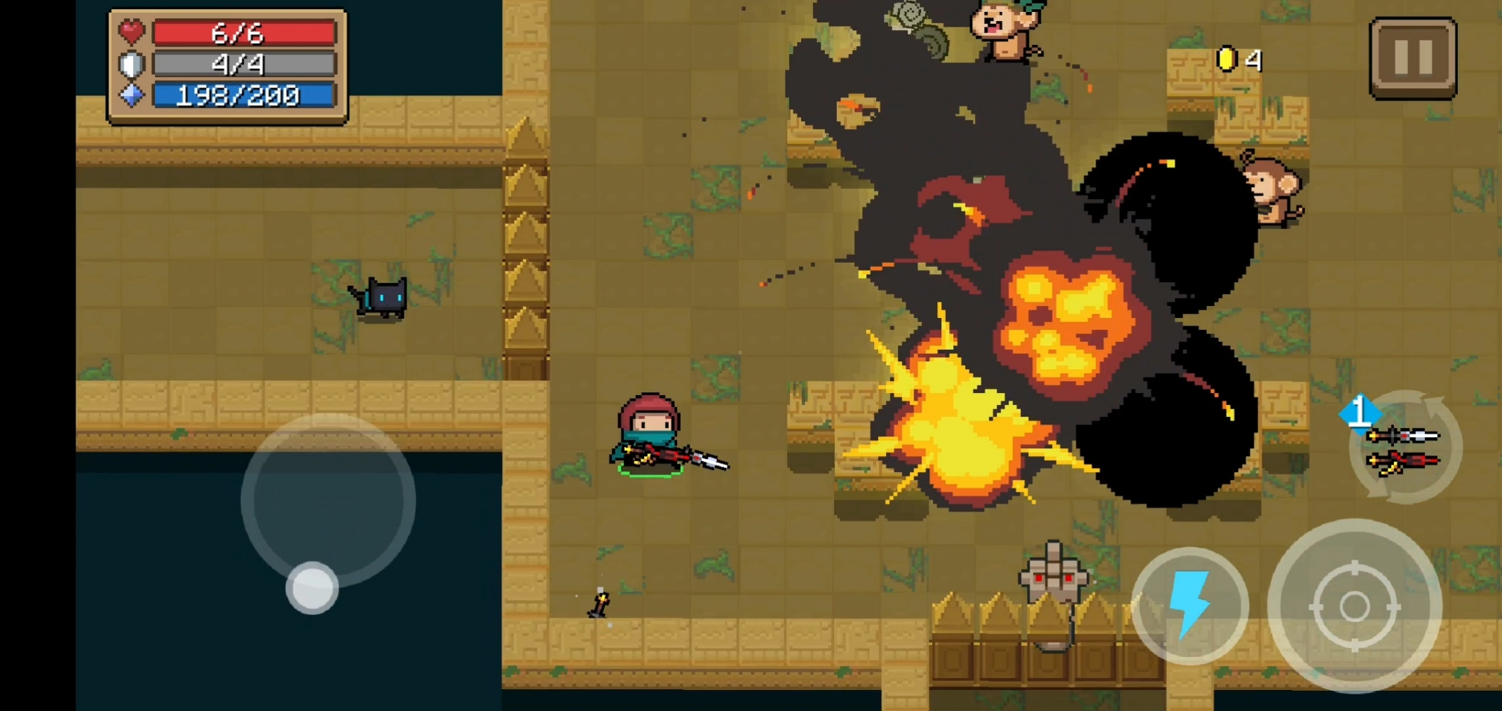
분석 게임 소개
개요
UI 설명
참고 사항
게임 로고(표지)
게임 플레이 화면
게임 제목 | 소울 나이트 (Soul Knight) | 분석 목표 | 유저의 기존 학습된 조작 방식을 이해하고 적용해 학습의 필요성을 최대한 배제한 UI 기획을 위한 분석 해당 게임에서 불편하다고 판단되는 요소를 수정하고 보완해 보다 완성형에 가까운 UI 구조를 기획하기 위해
장르 | 로그 라이크, 슈팅
플랫폼 | 모바일 (IOS, 안드로이드), 콘솔 (닌텐도 스위치)
특징 | 2D 도트 그래픽의 SD캐릭터를 사용한 액션 연출

Slide 6
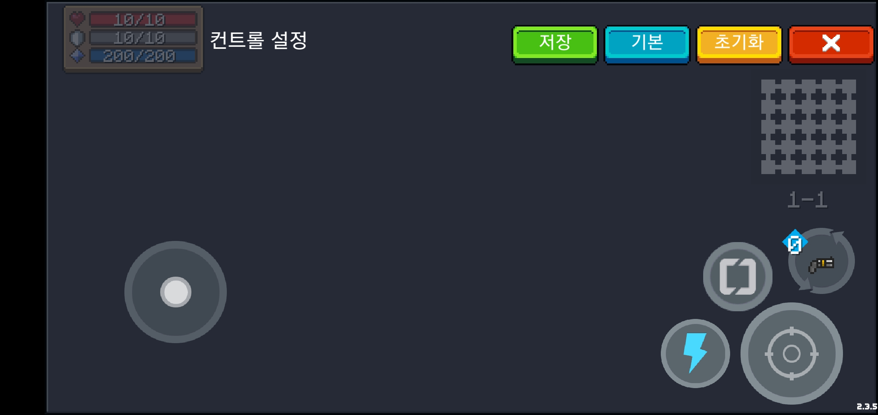
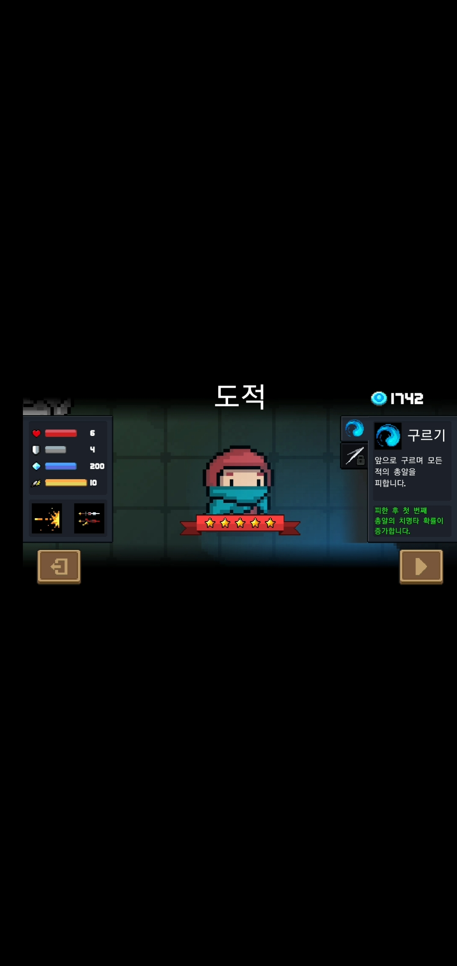
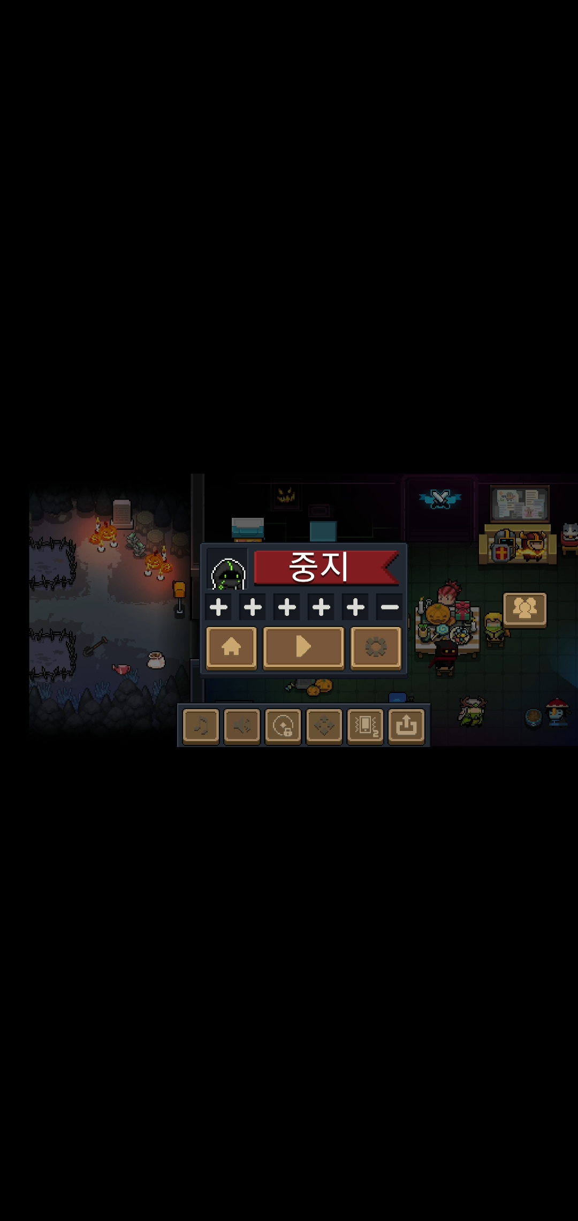
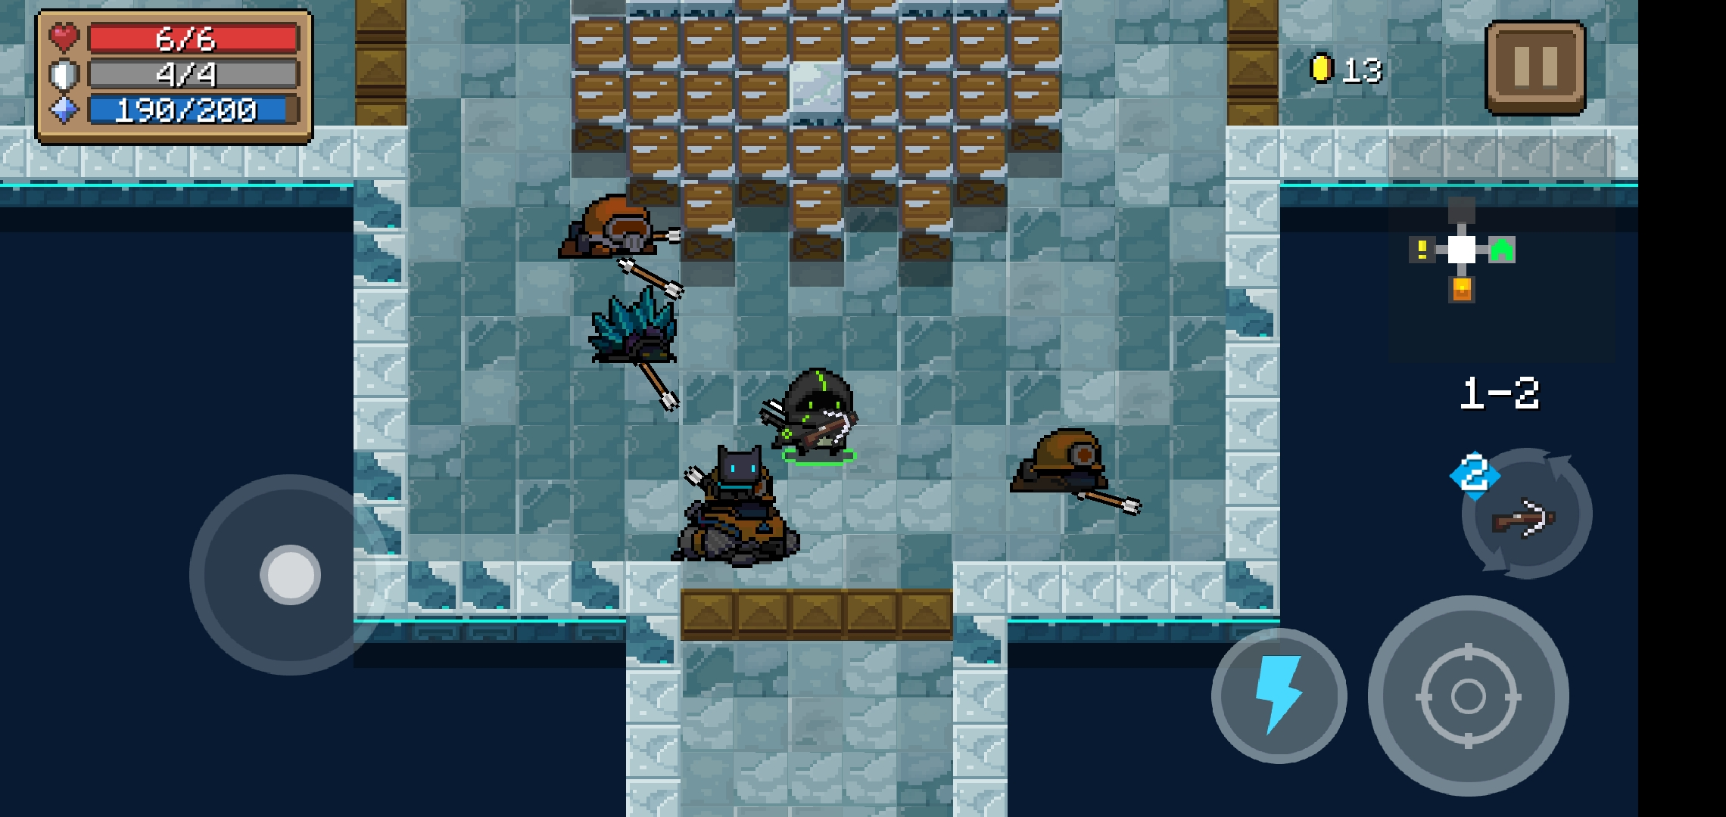
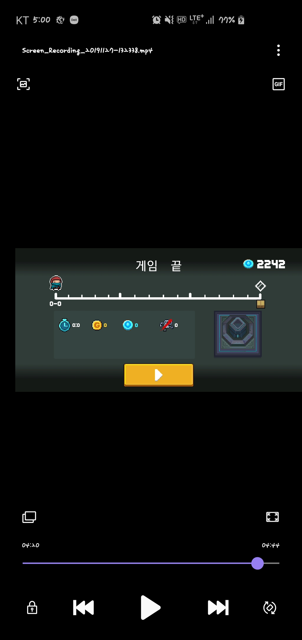
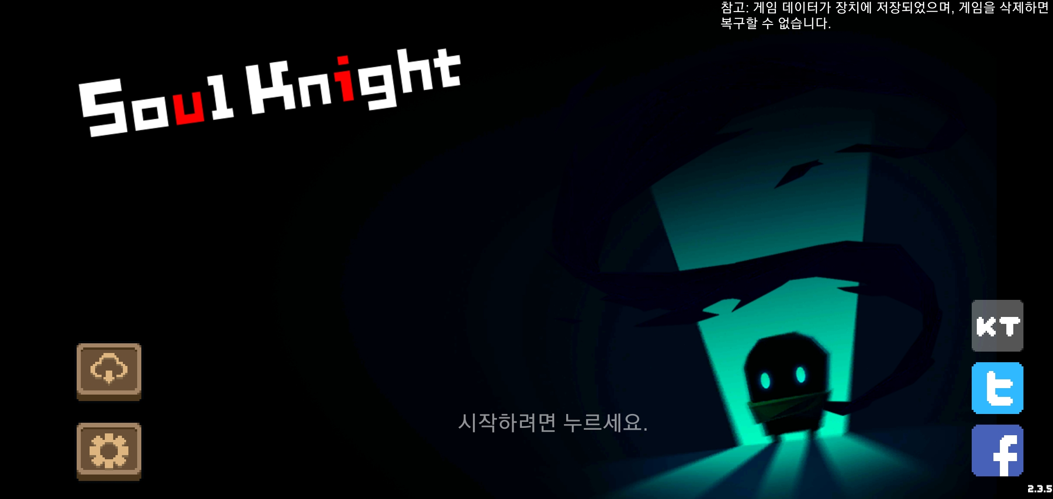
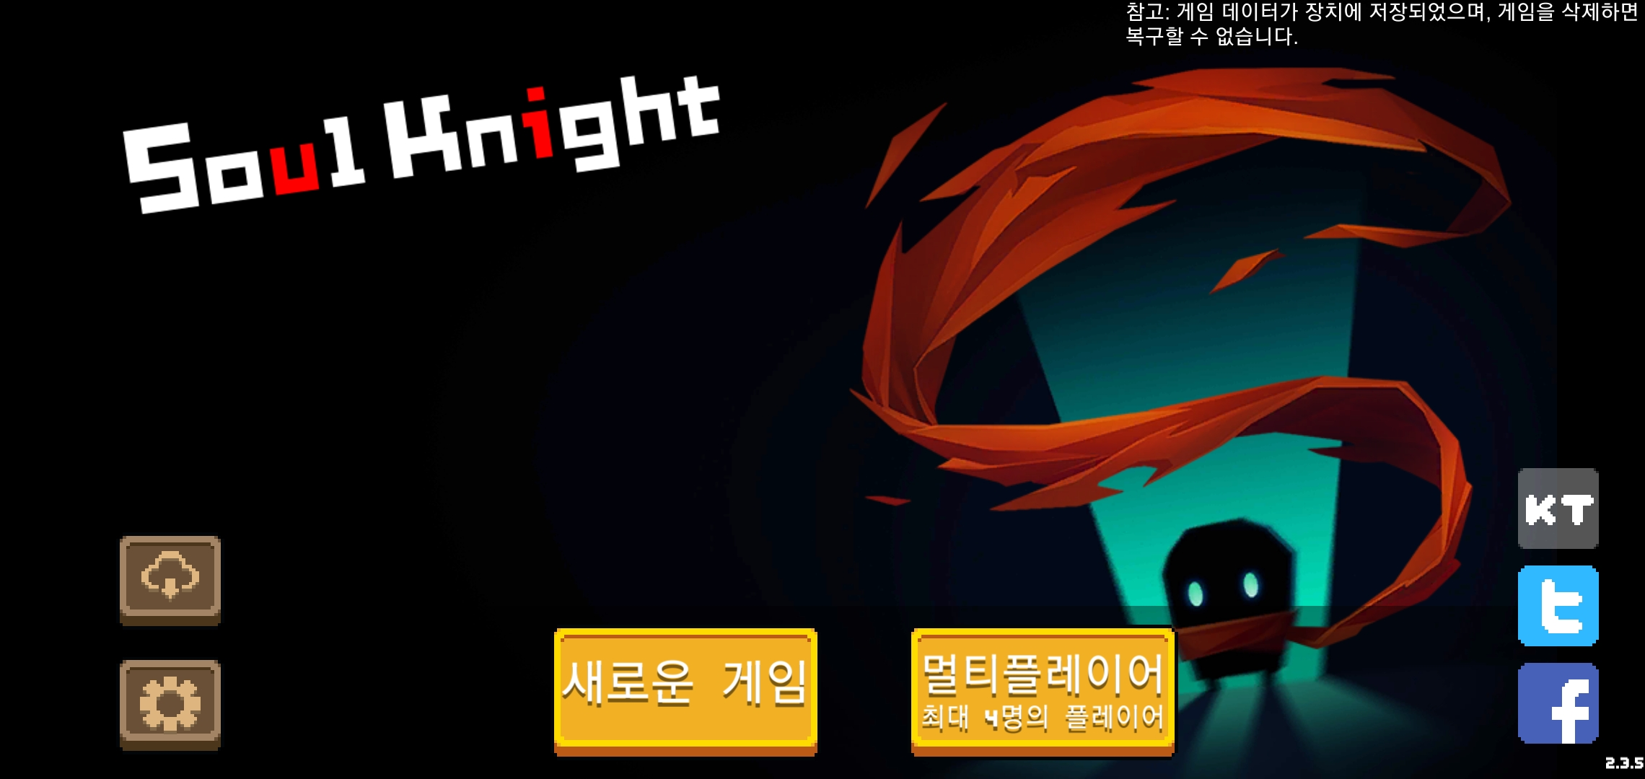
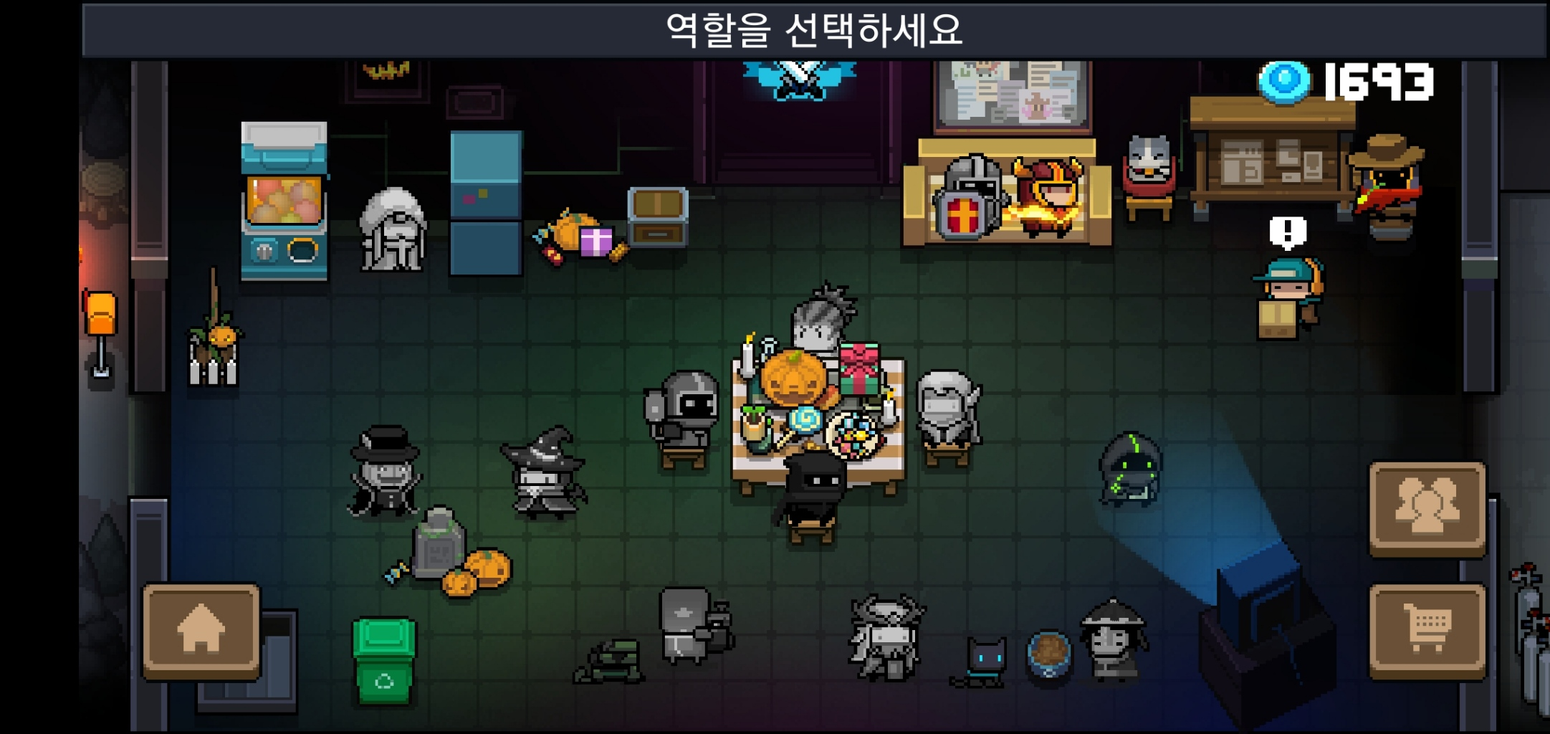
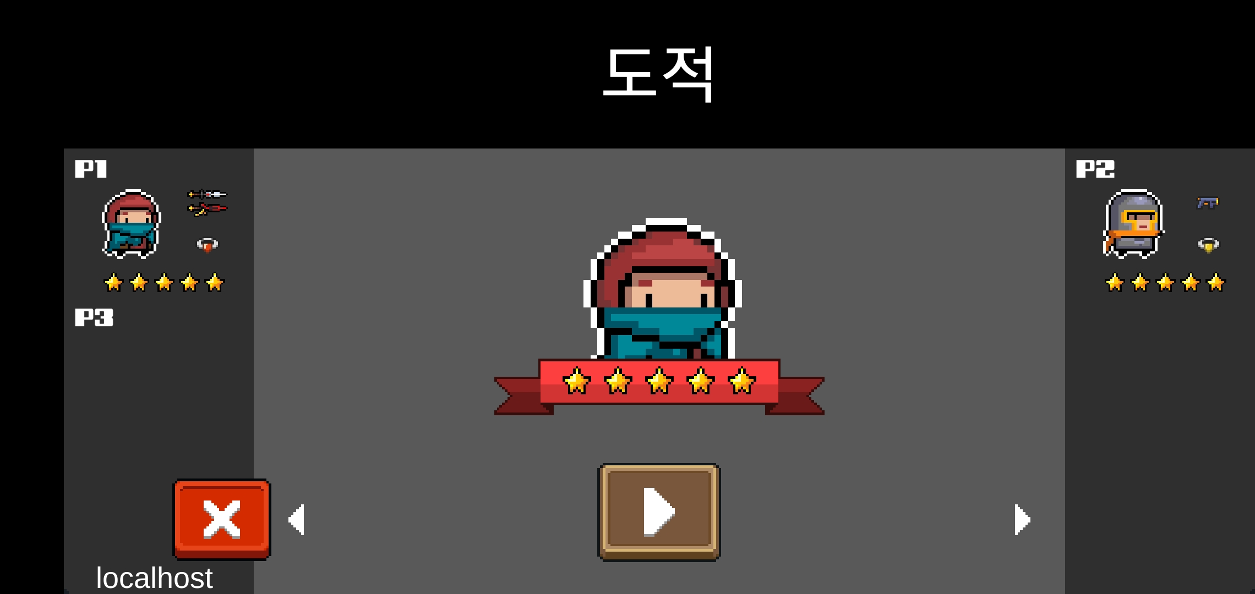
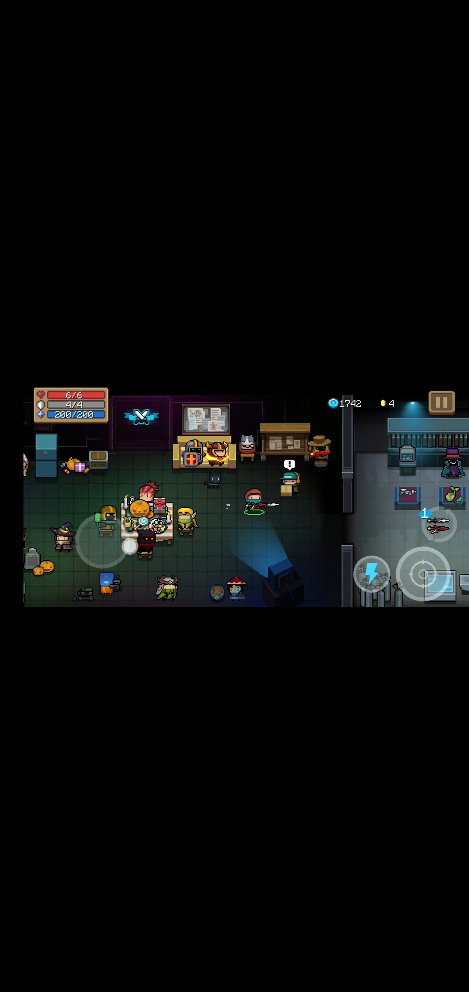
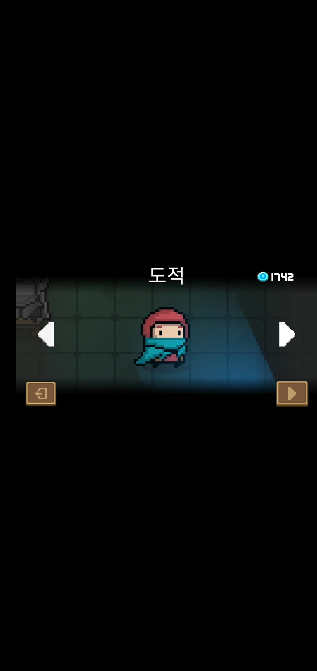
전체 씬 분석
유니티 로고
개발사 로고&로딩 UI
설정 팝업
시작 씬
조작방식 변경
백업 버튼
설정 버튼
소리조절
시작 버튼
전투 UI 커스터 마이즈
대기 화면
쿠폰 적용
캐릭터 선택
뒤로 가기 버튼
종료 팝업
로그인
NPC 상호작용
언어 설정
전투 화면
일시 정지 팝업
일시 버튼
뒤로 가기 버튼
종료 버튼
게임 설정 팝업
결과 화면
설정 버튼
조작방식 변경
진행 버튼
소리조절
도형 설명:
Scene
텍스트 필드
버튼
팝업 창
시작화면
백업 버튼
텍스트 필드
설정 버튼
캐릭터 선택 화면
팝업 창
텍스트 필드
시작화면으로 이동
싱글 모드 버튼
멀티 모드 버튼
※ 이어하기 버튼은 제외한 기본적인 틀을 설명
SNS 버튼
멀티 모드 화면
던전 씬
멀티 모드 캐릭터 선택 화면
전투 화면
유료 재화 창
캐릭터 선택 이후
팝업 창
팝업 창
결과 정보 전달 씬
전투 보상 화면
전투 관련 조작 UI 생성

Slide 7
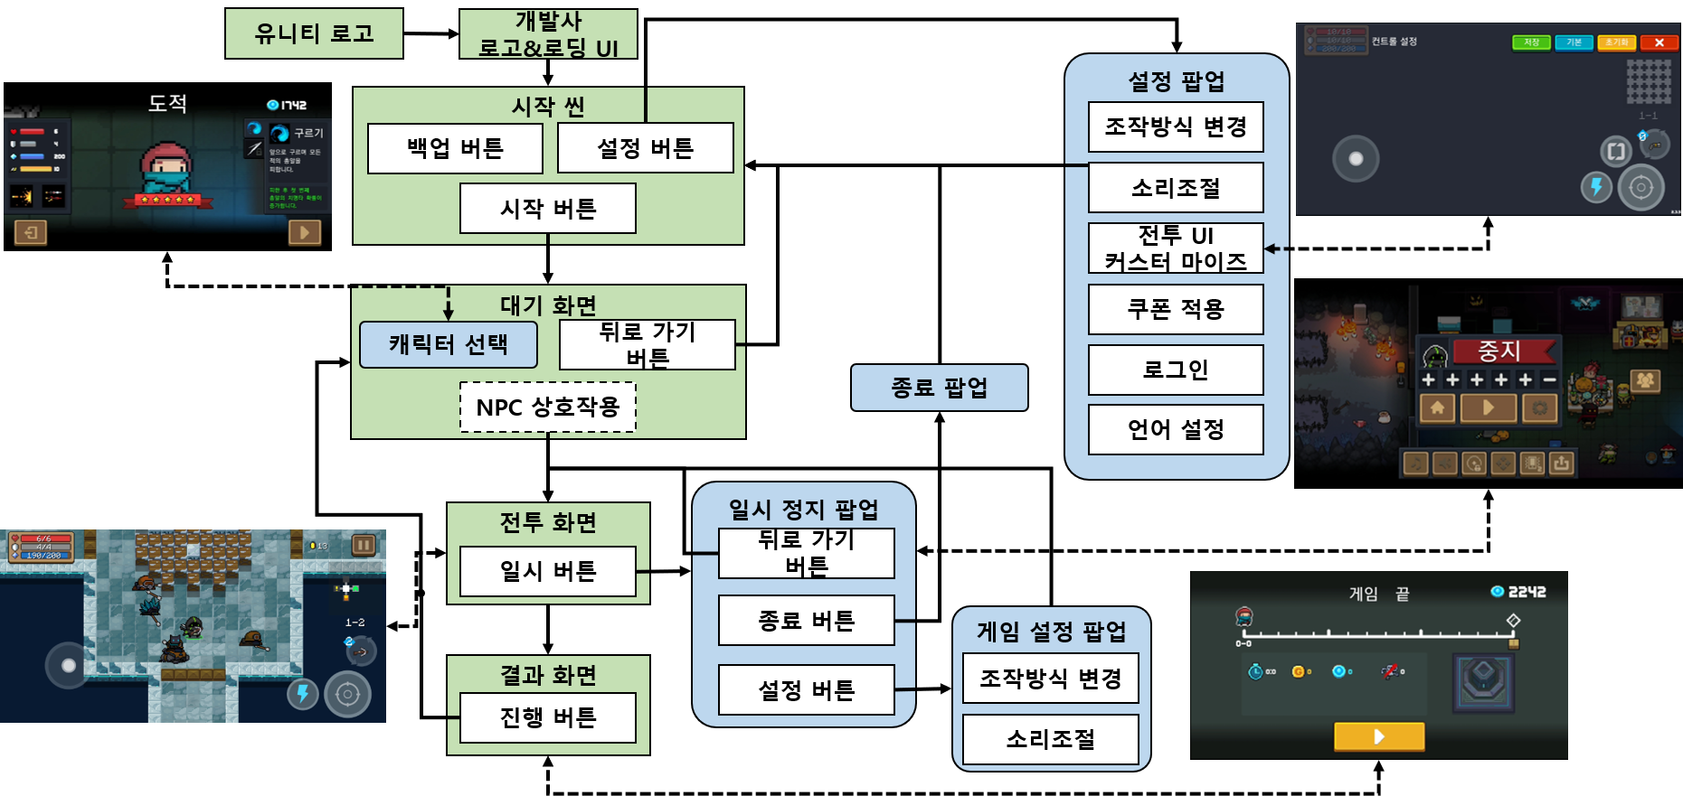
전체 씬 흐름 별 UI

Slide 8
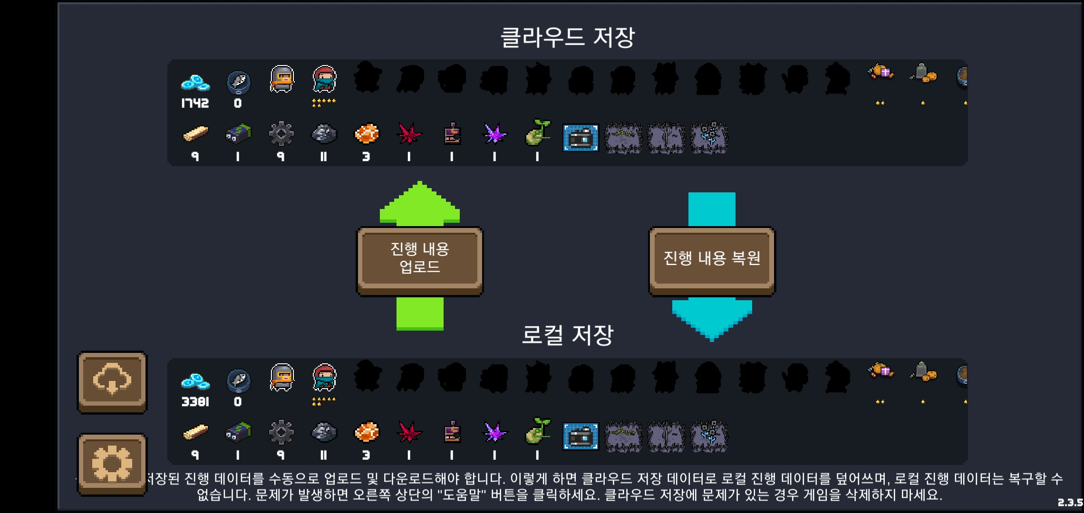
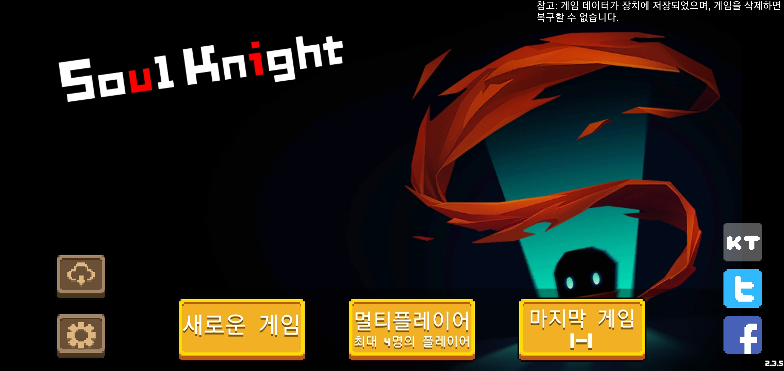
상세 분석
개요
UI 설명
참고 사항
번호 | 이름 | 기능
1 | 데이터 백업 / 복구 | 클라우드 서버를 통해 게임 진행 사항을 저장 또는 불러오기 가능 (싱글 게임의 필수 요소, 해당 게임은 시작화면에서만 데이터를 백업할 수 있음)
2 | 새로운 게임 | 캐릭터 선택하는 대기화면으로 입장하는 버튼 (기존 플레이 데이터가 있는 경우 해당 데이터를 삭제하고 새롭게 시작)
3 | 마지막 게임 | 최근에 진행중이던 게임의 정보를 남겨 두어 이후 게임을 실행시켰을 때 계속 게임을 진행 할 수 있도록 하기 위한 기능
4 | UI 세부 설정 (커스터 마이즈) | 설정을 통해 진입이 가능 유저가 직접 원하는 위치에 UI를 옮겨 놓을 수 있도록 설정할 수 있는 화면 설정을 저장, 초기화 할 수 있으며 가장 기본 상태로 복구 시키는 기능도 함께 있음
5 | 미니맵 | 간략한 게임의 진행 정보와 현재 위치한 방과 인접한 방의 정보를 전달 전투 시 일시적으로 사라지고 전투가 종료되면 다시 출력되는 형태

Slide 9
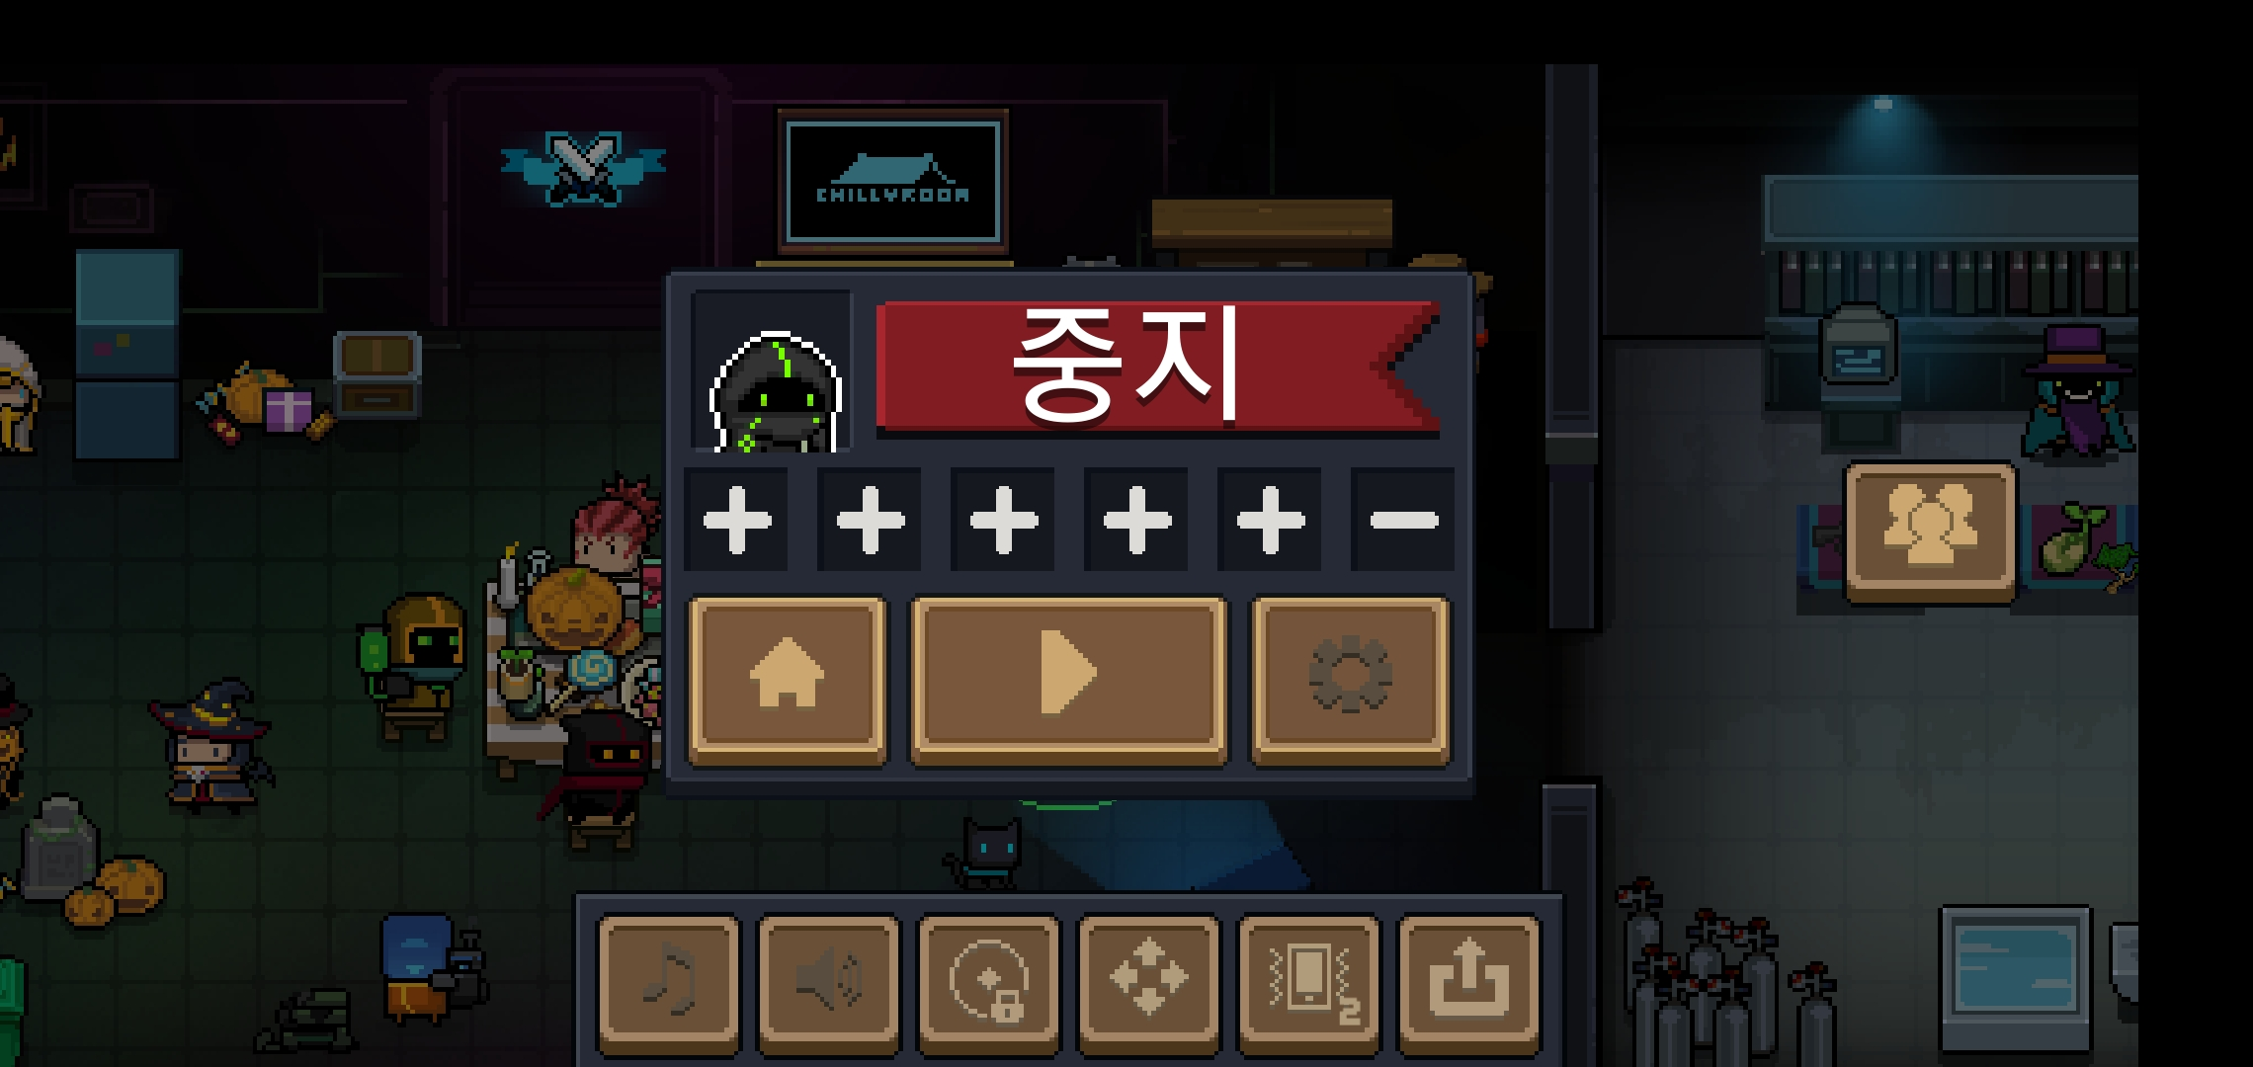
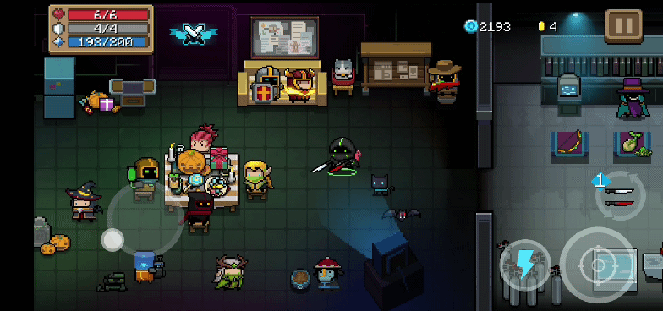
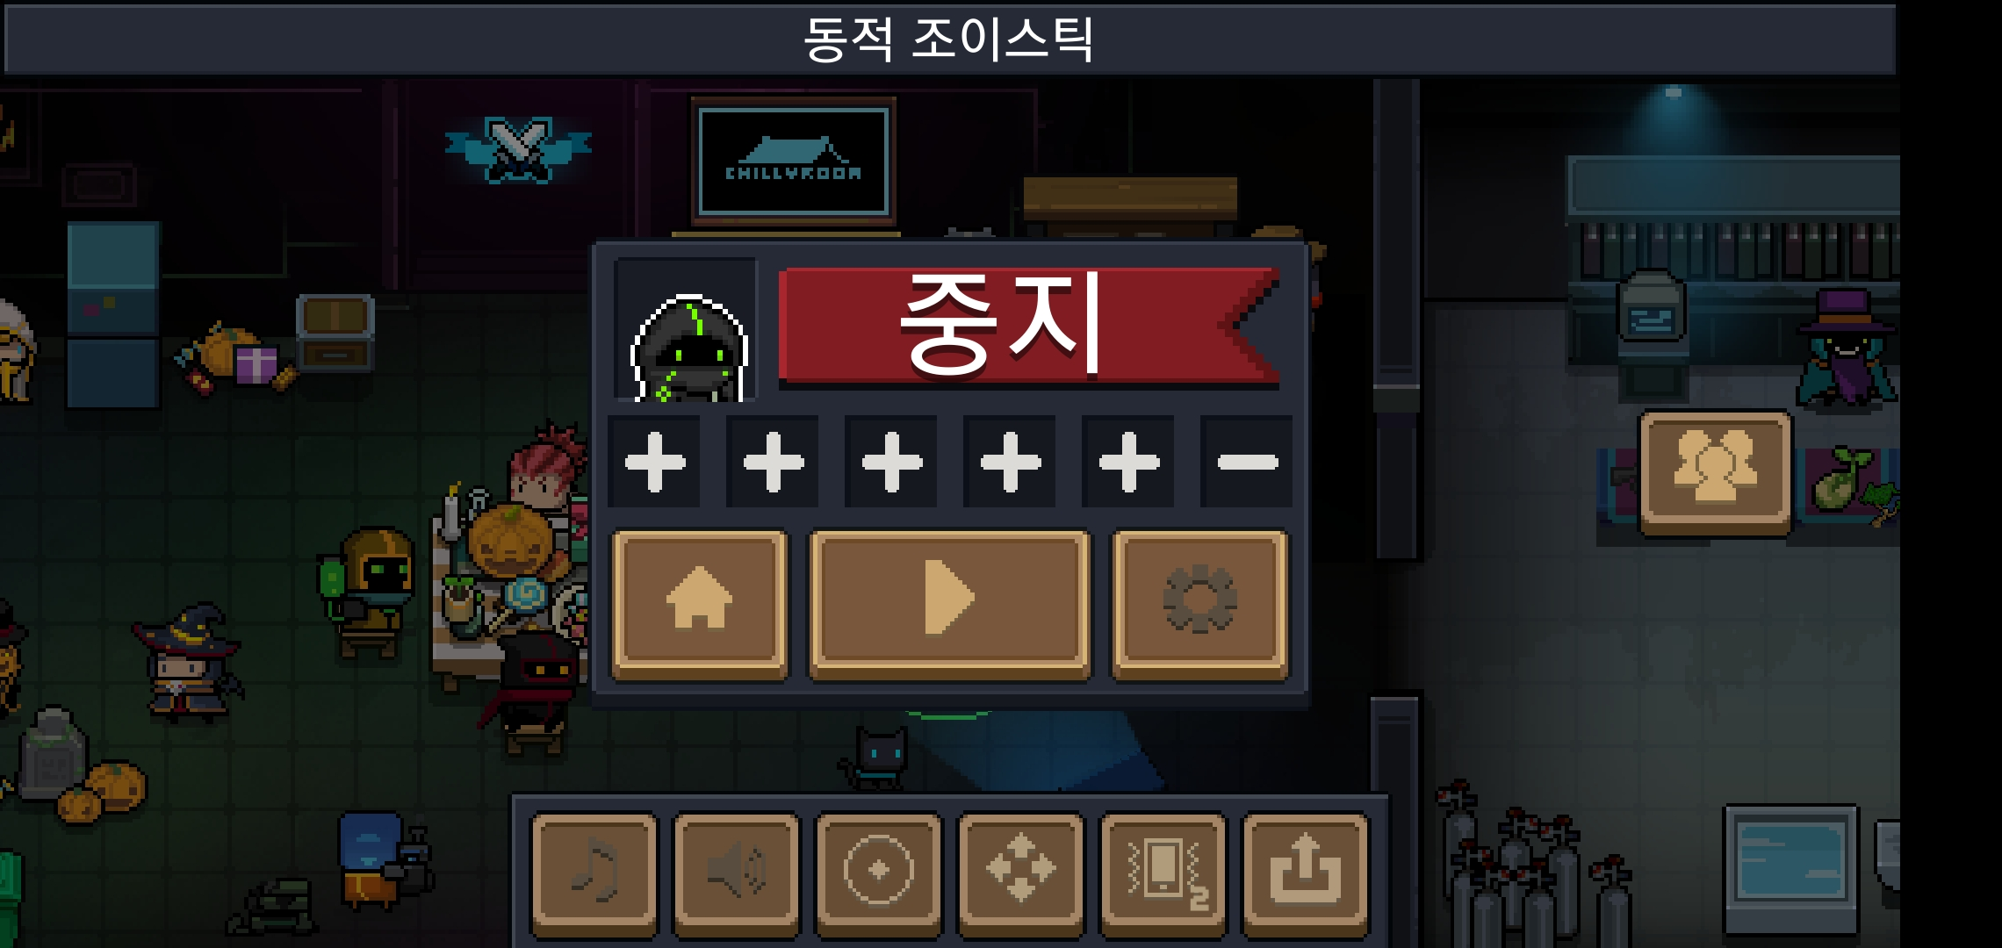
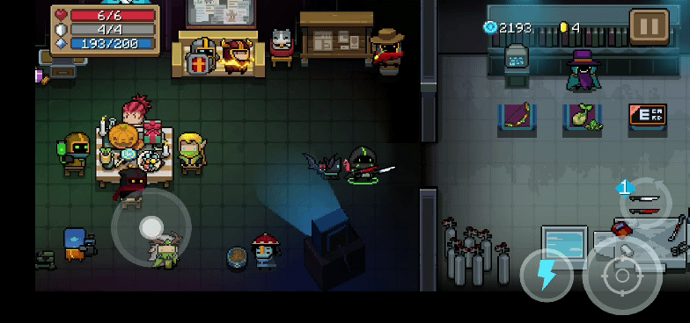
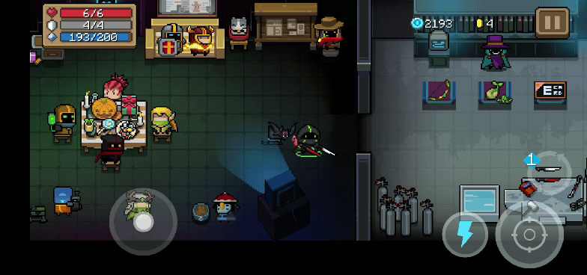

상세 분석
개요
UI 설명
참고 사항
번호 | 이름 | 기능
1 | 일시 정지 | 게임의 모든 동작을 일시적으로 정지 시키고 게임내 설정을 조정할 수 있음 (배경음악, 효과음, 조작 방식, 진동 세기 조절 가능) 게임내 객체의 동작이 정지 되었음을 배경을 흐리게 출력함으로 유저에게 알려줌
2 | 추적형 조이스틱 | 조이스틱 UI와 인식 범위가 유저의 엄지를 추적해 따라 다니는 기능 (조이스틱 조작에 익숙하지 않은 유저를 위한 방식)
3 | 동적형 조이스틱 | 유저가 조작을 시작한 지점을 기준으로 조이스틱UI가 출력되며 해당 지점을 기준으로 좌우 상하 조작을 인식하여 처리하게 됨 (조이스틱 조작에 숙련도가 있는 유저를 위한 조작 방식)
4 | 고정형 조이스틱 | 일반적인 RPG 게임에서 사용하는 방식으로 조이스틱UI를 지정된 위치에서 조작하지 않을 시 조작이 불가능한 방식(기존 콘솔 게임의 경험이 있는 유저의 경우 더 편리하게 사용할 수 있음)
5 | 8면/자유 이동 | 캐릭터의 이동을 세밀하게 조정할 수 있는 유저를 위한 캐릭터 이동 처리에 관한 설정 8면 이동의 경우 상하 좌우 대각선으로 만 캐릭터가 이동하기 때문에 세밀한 조작이 불가능 / 자유 이동의 경우 다른 RPG장르와 동일한 캐릭터 이동 처리가 가능
<고정 조이스틱>
<추적형 조이스틱>
<동적 조이스틱>

Slide 10
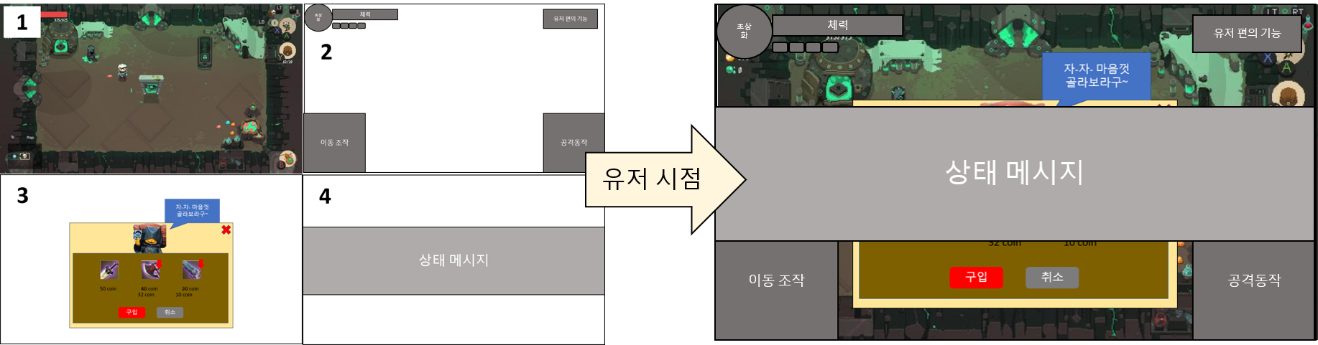
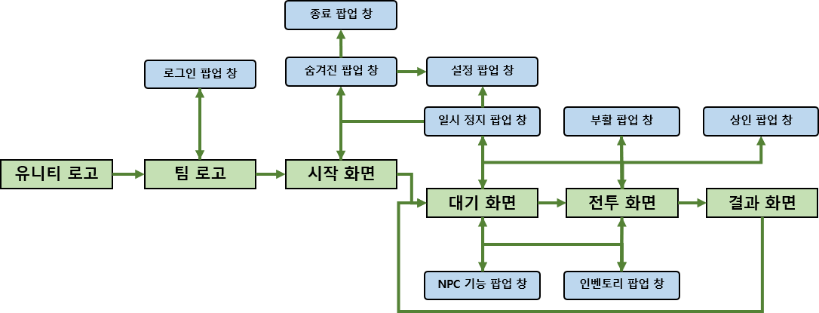
레이어 설명과 전체 씬 흐름
번호 | 레이어 이름 | 설명
1 | 플레이 | 씬 마다 유저의 플레이가 직접적으로 영향을 미치는 레이어
2 | 씬 UI | 씬 별 지정된 UI를 지정된 위치에 출력하는 레이어
3 | 팝업 | 하나의 씬 에서 여러가지 기능을 표시해야 할 경우 효과적으로 필요한 요소만 표현하기 위해 사용, 팝업 창 밖을 터치할 경우 닫힘
4 | 시스템 텍스트 | 씬 의 지정된 위치에 텍스트를 출력하는 레이어

Slide 11
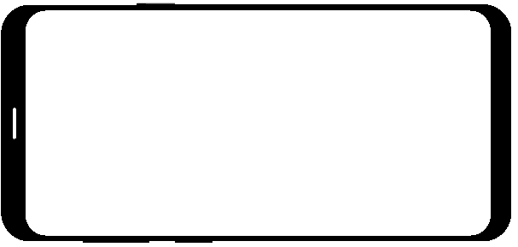
파일 작명 규칙
 | <예제 화면> ‘소울나이트’의 로딩화면 화면에 개발사 로고와 함께 고양이가 화면 좌측에서 우측으로 뛰어가는 모션연출로 로딩 진행정도를 표현함
규칙 | 예제
화면_출력위치_UI종류(기능)_번호_상태.확장자 | Loding_M_Img_01.png / Loding_M_Logo_01.png
확장자를 제외한 나머지 단어들은 대문자로 시작한다. 출력위치의 경우 두개의 이름을 동시에 사용해야 하는 경우 상하 위치에 대한 알파벳을 가장 앞에 붙이고 좌우를 표기한다. 사용하는 이미지가 다수인 경우 번호를 붙여 표기하고 숫자는 무조건 두 자리 수로 표기한다.
TLeft | Top | TRight
Left | Center | Right
BLeft | Bottom | BRight
팀 로고
로딩 이미지
씬 위치 |  | 출력 위치 |  | Ui 종류 |  | 기능 |  | 확장자
준비화면 | Loding | 상 | Top | 버튼 | Btn | 온 | On | png
시작화면 | Strat | 하 | Bottom | 탭 아이콘 | Ticon | 오프 | Off
대기화면 | Waiting | 좌 | Left | 이미지 | Img
전투화면 | Battle | 중 | Center
결과화면 | Result | 우 | Right

Slide 12
화면 이름 | 시작 화면 | 화면 설명 | 어플을 실행시켜 초기 유저 데이터를 불러오는 로딩을 끝내고 보여지는 화면 | 도형설명
Scene
텍스트 필드
텍스트 필드
시작 화면
구분 | 기능 설명
① | 설정, 종료 버튼이 함께 있는 팝업 창 유저의 제스처에 속도에 따라 팝업창이 등장하도록 구현 ( 스와이프 : 빠른 속도로 등장, 슬라이드 : 유저의 손가락 이동 속도에 맞춰 함께 등장)
② | 현재 게임의 업데이트 버전과 로그인한 계정의 아이디 정보를 보여주는 텍스트 자리
③ | 이전에 유저의 플레이 기록이 있는 경우 진행 정보와 획득한 아이템 정보를 출력해주는 자리
④ | 데이터를 백업하지 않고 삭제 시 진행정보를 불러올 수 없음을 주의사항으로 한번 더 알려주는 텍스트 자리
⑤ | 화면을 터치하면 게임이 시작됨을 유저에게 알려줌
2
게임 버전
로그인 ID
게임 로고 이미지
4
게임 주의 사항
1
3
진행 중인 게임 정보
5
화면 터치 시 게임시작

Slide 13



화면 이름 | 시작 화면 | 화면 설명 | 화면을 좌측에서 우측으로 스와이프(또는 슬라이드)했을 때 등장하는 팝업창 | 도형설명
버튼
팝업 창
텍스트 필드
텍스트 필드
시작 화면
구분 | 설명
① | 시작화면에서 화면을 스와이프(또는 슬라이드)하는 것으로 출력된 팝업 등장한 팝업을 제외한 뒤 배경을 흐리게 출력
② | 흐리게 출력된 화면을 터치하면 창을 닫을 수 있음을 유저에게 알려주는 텍스트 자리
③ | 설정 팝업으로 이동하는 버튼 UI
④ | 종료를 의미하는 POWER OFF 이미지를 사용해 종료 기능을 수행하는 버튼임을 유저에게 알림
⑤ | 게임의 종료 여부를 한번 더 물어보는 팝업 창 등장
1
게임 버전
로그인 ID
게임 로고 이미지
3
게임 주의 사항
설정 팝업 창
4
2
빈 곳을 터치하여 닫기
설명 텍스트
시작 화면
게임 버전
로그인 ID
5
게임 로고 이미지
종료 하시겠습니까?
게임 주의 사항
빈 곳을 터치하여 닫기
설명 텍스트

Slide 14











화면 이름 | 시작 화면 | 화면 설명 | 버튼을 선택한 경우 기존의 팝업창이 사라지고 등장하는 팝업 창 | 도형설명
텍스트 필드
이미지 필드
버튼
비활성 버튼
탭 버튼
다이얼 UI
시작 화면
게임 버전
로그인 ID
구분 | 설명
① | 탭 기능을 활용해 게임에 기능을 분류해 따로 설정이 가능하도록 함
② | 다이얼 UI를 사용해 게임 볼륨을 사용자가 직접 원하는 데로 설정 가능
③ | 효과음 배경음을 동시에 효과를 적용하는 버튼을 우측에 배치
④ | 현재 적용된 효과의 경우 비활성 버튼으로 만듬
⑤ | 좌측에 클라우드 백업 데이터, 우측에 클라이언트 데이터를 동시에 비교할 수 있도록 동시에 출력
⑥ | 가운데 화살 버튼을 출력해 클라우드 백업할지 데이터를 불러올지 선택할 수 있음
설정
게임 로고 이미지
1
게임 주의 사항
효과음
2
3
전체 소리 조절
다이얼 UI
4
배경음
다이얼 UI
빈 곳을 터치하여 닫기
설명 텍스트
시작 화면
게임 버전
로그인 ID
설정
게임 로고 이미지
게임 주의 사항
5
6
클라우드 데이터
클라이언트 데이터
빈 곳을 터치하여 닫기
설명 텍스트

Slide 15
화면 이름 | 시작 화면 | 화면 설명 | 버튼을 선택한 경우 기존의 팝업창이 사라지고 등장하는 팝업 창 | 도형설명
텍스트 필드
이미지 필드
버튼
비활성 버튼
탭 버튼
시작 화면
게임 버전
로그인 ID
구분 | 설명
① | 기존에 선택된 조작 방식의 경우 ‘비활성 버튼’으로 처리
② | 기본으로 설정된 조작방식에서 유저의 편의성을 고려해 직접 설정할 수 있는 기능을 추가
③ | 좌측에 현재 로그인 정보를 출력
④ | 우측에 로그인 방식을 선택할 수 있는 버튼을 배치
⑤ | 현재 로그인 되어 있는 플랫폼의 경우 ‘비활성 버튼‘처리
설정
게임 로고 이미지
게임 주의 사항
조작 방식 1
조작 방식 2
조작 방식 3
사용자 설정
1
조작 방식 1
조작 방식 2
조작 방식 3
2
사용자 설정
빈 곳을 터치하여 닫기
설명 텍스트
시작 화면
게임 버전
로그인 ID
설정
게임 로고 이미지
게임 주의 사항
3
로그인 정보
5
로그인 계정 1
로그인 계정 2
4
로그인 계정 3
로그인 계정 4
빈 곳을 터치하여 닫기
설명 텍스트

Slide 16
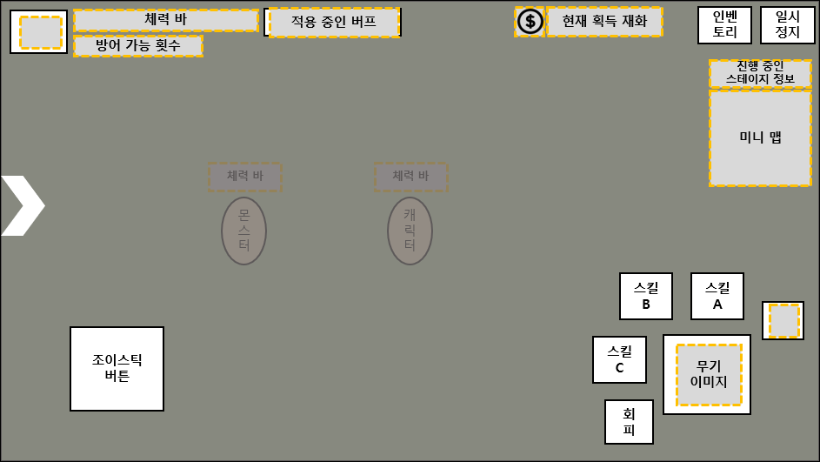
화면 이름 | 설정 화면 | 화면 설명 | 사용자 설정 조작 UI 제작 선택 시 보이는 화면 | 도형설명
버튼
텍스트 필드
이미지 필드
구분 | 설명
① | 버튼을 옮겨 유저가 원하는 위치에 UI를 배치함
② | 시작화면과 동일하게 화면 좌측에서 우측으로 스와이프(또는 슬라이드)했을 때 팝업창 출력됨
캐릭터 상태
버프
재화
1
미니맵
2
스킬
스킬
스킬
회피

Slide 17
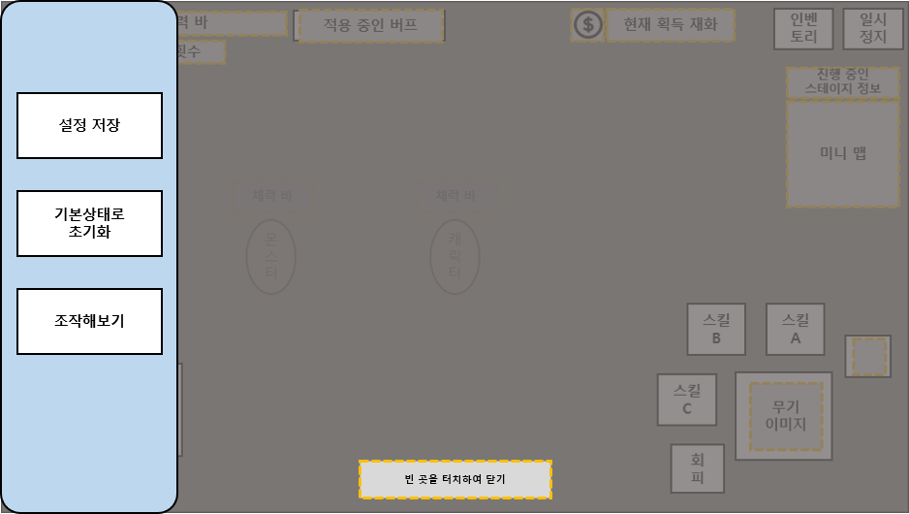
화면 이름 | 설정 화면 | 화면 설명 | 화면의 좌측 가장자리에서 우측으로 스와이프(또는 슬라이드) 했을 때 팝업 출력됨 | 도형설명
버튼
텍스트 필드
팝업 창
구분 | 설명
① | 유저가 옮겨 놓은 UI 배치를 저장
② | 잘못 배치해서 기본 상태로 되돌리기 원할 시 사용할 버튼
③ | 배치된 UI를 체험해 볼 수 있도록 하는 버튼
1
2
3

Slide 18
화면 이름 | 시작 화면 | 화면 설명 | 게임 시작 시 기존 플레이 기록이 있을 때 유저에게 이어할 것인지 물어보는 팝업 출력 | 도형설명
팝업 창
버튼
텍스트 필드
구분 | 설명
① | 팝업을 출력해 유저에게 계속 진행할지 선택할 수 있도록 UI 출력
시작 화면
게임 버전
로그인 ID
게임 로고 이미지
1
기존에 플레이하던 기록이 있습니다.
이어서 하시겠습니까?
게임 주의 사항
예
아니오
설명 텍스트

Slide 19
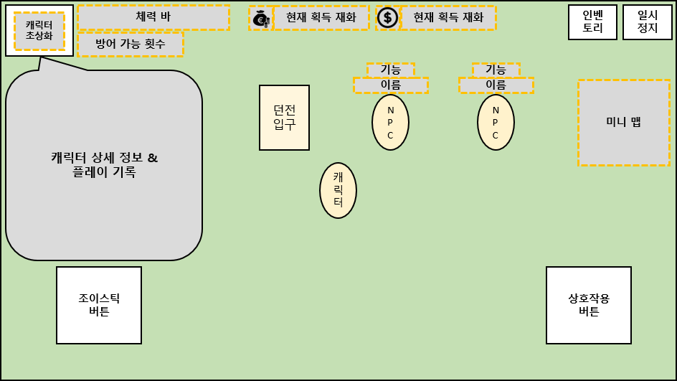
화면 이름 | 대기 화면 | 화면 설명 | 게임을 처음 시작하거나 이전 플레이 기록이 없는 경우 등장하는 화면 | 도형설명
Scene
텍스트 필드
툴팁
버튼
비활성 버튼
이미지 필드
1
6
구분 | 설명
① | 던전을 진행하고 획득한 재화를 통해 캐릭터를 강화/ 편의 기능을 추가하는 장소( 직접 조작을 통해 게임에 몰입감을 증가 시킴)
② | 캐릭터 초상화를 터치하는 것으로 캐릭터에 대한 상세 정보와 이전 플레이의 기록을 열람할 수 있음
③ | NPC 이름을 해당 NPC의 이미지 위에 출력하고 이름 위에는 해당 NPC가 수행하는 기능을 표시해 둠
④ | NPC의 대사를 출력할 때 툴팁 UI를 활용해 대사를 출력시킴
⑤ | 현재 대기 장소에서 유저의 캐릭터가 어디 있는 지와 NPC의 위치를 대략적으로 표시 함
⑥ | 현재 소지하고 있는 재화와 던전 시작 시 기본으로 소지하게 될 재화를 화면 상단에 표시함
⑦ | 상호작용 버튼의 경우 주위에 NPC가 없는 경우 비활성화 시킴
2
4
대사
3
5
7
상호작용 버튼

Slide 20
화면 이름 | 대기 화면 | 화면 설명 | 캐릭터 강화 NPC에게 상호작용 했을 때 출력되는 팝업 창 | 도형설명
텍스트 필드
버튼
팝업 창
텍스트 필드
비 활성화 버튼
구분 | 설명
① | 캐릭터의 성능을 보여주는 칸
② | 현재 적용된 캐릭터의 코스튬을 보여주는 칸, 좌 또는 우로 슬라이드(또는 스와이프)하는 것으로 코스튬을 선택할 수 있음
③ | 선택한 코스튬이 소지하지 않은 코스튬의 경우 하단에 구매 버튼이 활성화됨
④ | 현재 육성 정도를 보여주는 텍스트
⑤ | 다음 레벨에 획득가능한 효과를 출력함
⑥ | 강화에 필요한 재화 량을 출력하고 하단에 강화 버튼 출력
캐릭터
1
2
4
캐릭터 성능
캐릭터 이미지
육성 LV
최근 획득한 효과
5
다음 강화로 획득가능한 효과
3
강화 필요 재화량
코스튬 구매
6
강화 버튼
빈 곳을 터치하여 닫기

Slide 21
화면 이름 | 대기 화면 | 화면 설명 | 스킬 강화 NPC와 상호작용했을 때 등장하는 팝업 창 | 도형설명
텍스트 필드
이미지 필드
버튼
팝업 창
구분 | 설명
① | 스킬의 종류를 알려주는 텍스트와 이미지
② | 현재 강화 정도와 이전에 강화 했던 스킬의 효과, 이후 강화로 얻을 수 있는 효과를 출력( 상하로 스와이프(또는 슬라이드 하는 것으로 열람 가능)
③ | 강화 버튼 상단에 강화에 필요한 재화를 출력함
스킬강화
1
A 스킬
B 스킬
C 스킬
2
캐릭터 성능
캐릭터 성능
캐릭터 성능
스킬 효과
스킬 효과
스킬 효과
스킬 효과
스킬 효과
스킬 효과
스킬 효과
스킬 효과
스킬 효과
3
강화 버튼
강화 버튼
강화 버튼
필요 재화
필요 재화
필요 재화
빈 곳을 터치하여 닫기

Slide 22
화면 이름 | 대기 화면 | 화면 설명 | 아이템 제작 NPC와 상호작용 했을 때 등장하는 팝업 | 도형설명
팝업 창
텍스트 필드
이미지 필드
버튼
비활성버튼
구분 | 설명
① | 아이템의 리스트를 순서대로 보여주는 칸(좌, 우로 스와이프(또는 슬라이드)해 아이템을 열람 할 수 있음
② | 선택한 아이템의 제작에 필요한 재료와 아이템의 상태 값 또는 효과 출력
③ | 제작 가능 한 경우 활성화됨
제작
1
제작할 수 있는 아이템의 리스트
아이템
아이템
아이템
아이템
아이템
2
선택한 아이템의 기본 상태값
제작에 필요한 재료
3
아이템 제작 버튼
빈 곳을 터치하여 닫기
아이템 제작 버튼

Slide 23
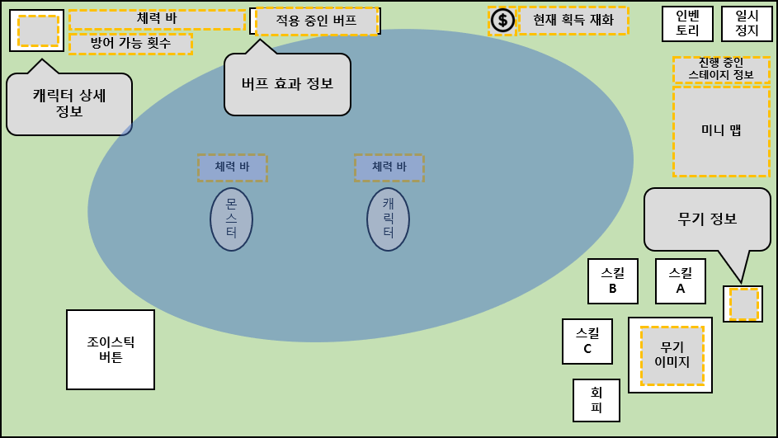
화면 이름 | 전투 화면 | 화면 설명 | 던전에 입장했을 때 화면에 출력되는 화면(전투가 진행됨) | 도형설명
비활성 버튼
가시 영역
3
5
4
구분 | 설명
① | 공격 버튼에 현재 사용중인 무기 아이템의 이미지를 출력함
② | 교체 무기의 경우 우측 가장자리에 기본적으로 위치하게 됨 버튼을 일반 터치 보다 긴 시간 터치를 유지할 경우 무기의 정보를 출력함
③ | 캐릭터의 상태 표시 UI들을 좌측 상단에 배치
④ | 인벤토리, 일시정지 버튼을 화면 우측 상단에 배치
⑤ | 현재 던전을 진행하면서 획득한 재화를 출력하는 텍스트
⑥ | 진행중인 방의 위치 정보를 전달하기 위한 용도로 이미지를 출력 전투 중일 때는 일시적으로 출력 하지 않는다
⑦ | 캐릭터 상단에 체력바를 배치
⑧ | 스킬 아이콘의 경우 쿨타임이 진행하는 경우 비활성화 버튼으로 처리하고 이미지 위에 흐림 처리를 해 쿨타임 진행 중임을 연출
⑨ | 시스템 적으로 유저만 움직일 수 있는 경우 유저 캐릭터를 제외한 모든 캐릭터를 회색으로 처리해 대조됨을 표현해야함
⑩ | 캐릭터의 초상화와 적용된 버프 이미지를 일반 터치보다 긴 시간 터치를 유지하면 캐릭터의 상세 정보가 출력됨
10
6
7
9
버튼
버튼
버튼
8
플레이어
버튼
버튼
버튼
버튼
버튼
버튼

Slide 24
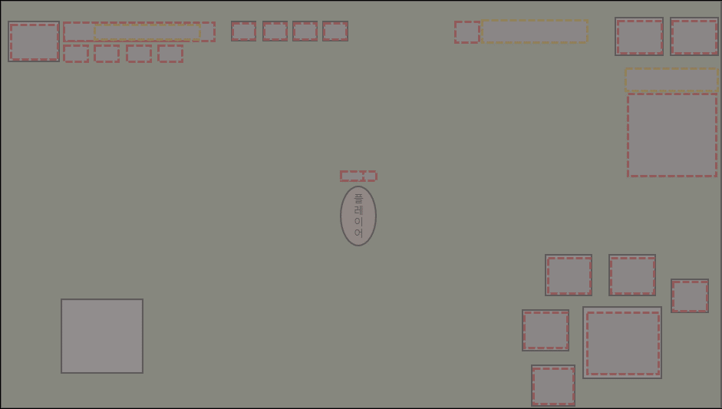
상점
보유 코인
구입
강화
특성
합성
착용
소비
재료
버튼
버튼
버튼
버튼
아이템 이름
아이템 이름
아이템 이름
아이템 슬롯
아이템 슬롯
아이템 슬롯
아이템 슬롯
버튼
버튼
버튼
할인률
아이템 슬롯
아이템 슬롯
아이템 슬롯
버튼
버튼
버튼
버튼
아이템 슬롯
아이템 슬롯
아이템 슬롯
아이템 슬롯
가격
가격
가격
할인가
할인가
할인가
선택한 아이템의 판매 시 획득 코인
버튼
버튼
구매
착용 아이템
착용 아이템
판매
빈 곳을 터치하여 대기 화면으로 이동

Slide 25
화면 이름 | 전투 화면 | 화면 설명 | 유저가 사망했을 때 출력되는 팝업 | 도형설명
팝업 창
텍스트 필드
버튼
구분 | 설명
① | 유저 캐릭터가 사망했을 때 출력되는 팝업
1
팝업 창
캐릭터가 사망했습니다.
부활 하시겠습니까?
재화
버튼
광고 시청
버튼
빈 곳을 터치하여 대기 화면으로 이동

Slide 26
화면 이름 | 대기/전투 화면 | 화면 설명 | 유저가 인벤토리 버튼을 눌었을 때 등장하는 팝업 창 | 도형설명
팝업 창
텍스트 필드
탭 버튼
툴팁
이미지 필드
버튼
구분 | 설명
① | 아이템의 종류별로 분류해 정리하여 유저에게 보여줌
② | 현재 유저가 사용중인 아이템을 보여줌
③ | 아이템을 일반 터치보다 긴 시간 터치하고 있는 경우 아이템에 대한 설명이 출력되는 툴팁이 등장함
④ | 인벤토리 칸의 확장성을 유저에게 알려주는 그림
팝업 창
1
인벤토리
착용 중
착용
소비
재료
2
버튼
착용 아이템
아이템
이미지
아이템
이미지
아이템
이미지
아이템
이미지
3
4
버튼
텍스트 필드
텍스트 필드
텍스트 필드
텍스트 필드
착용 아이템
아이템 설명
빈 곳을 터치하여 닫기

Slide 27
화면 이름 | 전투 화면 | 화면 설명 | 상인을 만나 상점 팝업창을 띄운 상태 ( 구입 탭을 선택한 경우 보이는 화면 ) | 도형설명
버튼
비활성 버튼
팝업 창
텍스트 필드
툴팁
구분 | 설명
① | 상인이 랜덤으로 가져온 아이템을 낮은 가격 순으로 나열해 화면에 출력
② | 아이템 이미지 우측 상단에 할인표시를 출력
③ | 기존 가격과 할인된 가격을 나눠서 유저에게 알려줌
④ | 아이템을 선택하지 않거나 선택한 아이템을 구매할 재화가 부족할 경우 구매 버튼을 비활성화 시킴
⑤ | 인벤토리에서 선택한 아이템을 판매
⑥ | 인벤토리에서 선택한 아이템의 판매 가를 총 합으로 출력함
빈 곳을 터치하여 닫기
비활성 버튼

Slide 28


화면 이름 | 전투 화면 | 화면 설명 | 상인을 만나 상점 팝업창을 띄운 상태 ( 강화 탭을 선택한 경우 보이는 화면 ) | 도형설명
버튼
비활성 버튼
팝업 창
텍스트 필드
툴팁
구분 | 설명
① | 인벤토리에서 강화 대상 아이템과 재료가 될 아이템을 선택해 강화를 진행
② | 강화 이전의 효과와 이후의 효과를 구분해 출력
③ | 강화에 필요한 재화를 출력
④ | 필요 재화가 충분하지 않은 경우 버튼 비활성화
⑤ | 선택한 아이템을 인벤토리 또는 출력된 아이템 이미지를 터치함으로 선택 해제가능
상점
보유 코인
구입
강화
특성
합성
착용
소비
재료
1
5
버튼
버튼
버튼
버튼
버튼
버튼
아이템 슬롯
재료 아이템 슬롯
결과 아이템
아이템 슬롯
아이템 슬롯
아이템 슬롯
아이템 슬롯
2
버튼
버튼
버튼
버튼
강화 이전 무기 능력치
강화 이후 무기 능력치
아이템 슬롯
아이템 슬롯
아이템 슬롯
아이템 슬롯
4
버튼
버튼
설명 텍스트
3
아이템 강화
착용 아이템
착용 아이템
강화 시 필요 금액
빈 곳을 터치하여 닫기
비활성 버튼
Notes:
강화 기능과 합성이 기능이 충돌함
보완이 필요

Slide 29
화면 이름 | 전투 화면 | 화면 설명 | 상인을 만나 상점 팝업창을 띄운 상태 ( 특성 탭을 선택한 경우 보이는 화면 ) | 도형설명
버튼
비활성 버튼
팝업 창
텍스트 필드
툴팁
구분 | 설명
① | 인벤토리에서 아이템을 선택해 특성을 부여
② | 상단에 현재 아이템에 부여된 특성의 이미지를 출력
③ | 부여된 특성이 없거나 특성 부여가 불가능한 경우 버튼 비활성화
④ | 특성 이미지를 터치할 경우 해당 특성의 효과를 확인 할 수 있음
⑤ | 하단에 부여할 특성을 생성할 수 있고 생성된 특성을 선택적으로 부여함
⑥ | 하단에 새로 부여할 특성을 출력
상점
보유 코인
구입
강화
특성
합성
착용
소비
재료
2
버튼
버튼
버튼
버튼
버튼
버튼
3
아이템 슬롯
아이템 슬롯
아이템 슬롯
아이템 슬롯
대상 아이템
현재 특성
버튼
현재 특성
버튼
버튼
버튼
버튼
4
아이템 슬롯
아이템 슬롯
아이템 슬롯
아이템 슬롯
특성 생성 비용
특성 효과 설명
6
버튼
5
신규 특성 생성
신규 특성
버튼
신규 특성
1
버튼
버튼
설명 텍스트
특성 부여
착용 아이템
착용 아이템
빈 곳을 터치하여 닫기
비활성 버튼

Slide 30

화면 이름 | 전투 화면 | 화면 설명 | 상인을 만나 상점 팝업창을 띄운 상태 ( 합성 탭을 선택한 경우 보이는 화면 ) | 도형설명
버튼
비활성 버튼
팝업 창
텍스트 필드
툴팁
구분 | 설명
① | 우측의 인벤토리의 아이템을 선택해 합성을 진행함
② | 아이템이 왼쪽에서 차례로 장착됨
③ | 하단에 선택한 아이템의 성능과 효과, 특성을 보여줌
④ | 두가지 선택지를 유저가 선택해서 합성을 진행 (기존 무기를 유지하고 특성과 효과 값만 부여하는 것, 두 아이템을 소비해 랜덤으로 새로운 무기를 만드는 것)
⑤ | 합성 방법을 간략하게 알려주는 설명 텍스트 출력
상점
보유 코인
구입
강화
특성
합성
착용
소비
재료
2
4
버튼
버튼
버튼
버튼
버튼
버튼
기준 아이템
재료 아이템
기준 아이템
아이템 이미지
아이템 슬롯
아이템 슬롯
아이템 슬롯
아이템 슬롯
3
아이템 성능
버튼
버튼
버튼
버튼
아이템 능력치
아이템 능력치
아이템 슬롯
아이템 슬롯
아이템 슬롯
아이템 슬롯
합성 비용
1
5
버튼
버튼
설명 택스트
버튼
착용 아이템
착용 아이템
장비합성
빈 곳을 터치하여 닫기

Slide 31
화면 이름 | 대기/전투 화면 | 화면 설명 | 유저가 일시 정시 버튼을 선택하면 등장하는 팝업창 | 도형설명
팝업 창
텍스트 필드
탭 버튼
툴팁
이미지 필드
버튼
구분 | 설명
① | ‘클라우드 백업’, ‘코드 입력’등의 기능을 출력하지 않고 시작화면으로 돌아 갈지 선택하는 탭을 추가
팝업 창
설정
착용
소비
1
소비
시작화면으로 돌아가시겠습니까?
빈 곳을 터치하여 닫기

Slide 32
화면 이름 | 결과 화면 | 화면 설명 | 캐릭터가 유저의 플레이 도중 사망한 경우 또는 던전을 클리어 한 경우 등장하는 화면 | 도형설명
Scene
텍스트 필드
툴팁
구분 | 설명
① | 좌측에 게임의 기록 결과를 출력
② | 우측에 해당 결과에 대한 보상을 출력
③ | 게임 플레이 중에 처음 달성한 기록인 경우 툴팁을 활용해 유저에게 알려줌
④ | 화면 터치를 통해 결과 화면을 나갈 수 있음을 유저에게 알려줌
게임 오버
3
게임의 진행 정도
최초 달성!!
1
진행 보상
2
4
터치하면 대기 화면으로 이동

Slide 33
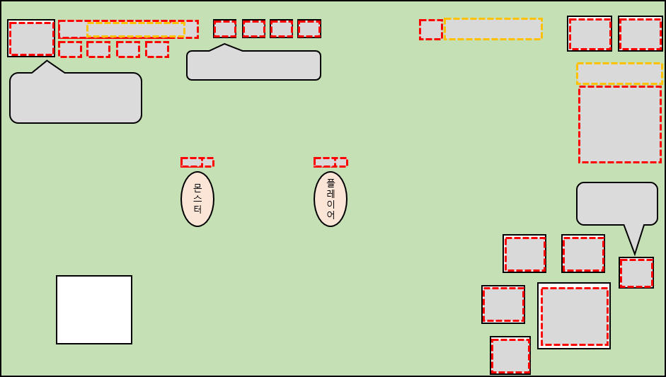
전투 화면
유저의 조작으로 전투가 진행되는 화면
번호 | 기능 설명
1 | 캐릭터 초상화를 긴 시간 터치하는 것으로 캐릭터의 상세 능력치를 확인할 수 있음
2 | 방어막 보유 개수를 보여주는 이미지 공격 받을 때 마다 감소 일정 시간 공격 받지 않을 때 회복됨
3 | 현재 체력을 이미지, 텍스트로 동시에 출력
4 | 현재 적용된 특성을 보여주는 이미지 터치하는 것으로 효과를 확인 할 수 있음
5 | 현재 보유한 재화를 표시함
인벤토리
시작 화면
로고
1
3
4
5
6
일시정지
2
시작 화면
8
대기 화면
7
전투 화면
결과 화면
9
특이 사항
계속

Slide 34
전투 화면
유저의 조작으로 전투가 진행되는 화면
번호 | 기능 설명
6 | 인벤토리, 일시정지 이미지와 버튼이 위치
7 | 몬스터 또는 플레이어 캐릭터 이미지 상단에 체력을 출력
8 | 비전투시 방 진행사항을 보여주는 이미지와 텍스트를 출력함, 전투시 사라짐
9 | 터치 시 무기 교체하여 전투 진행 무기 이미지를 긴 시간 터치하는 것으로 성능을 확인 할 수 있음
인벤토리
시작 화면
로고
1
3
4
5
6
일시정지
2
시작 화면
8
대기 화면
7
전투 화면
결과 화면
특이 사항
9
계속

Slide 35
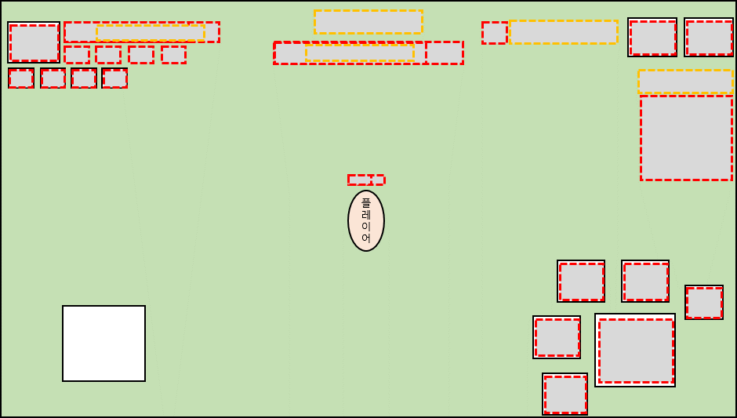
전투 화면
보스방에 유저가 입장했을 때 UI 변경되는 요소 표현
번호 | 기능 설명
1 | 현제 효과 적용 중인 버프를 이미지로 캐릭터 상태정보 하단에 출력
2 | 보스 몬스터의 이름이 텍스트로 출력됨
3 | 보스 몬스터의 현제 체력을 이미지와 수치 값을 텍스트로 출력해 유저에게 정보로 전달
4 | 보스 몬스터 캐릭터 상단에 기존의 몬스터들 보다 상대적으로 더 큰 체력 바를 이미지로 출력
2
2
로고
3
3
시작 화면
1
4
대기 화면
몬스터
전투 화면
결과 화면
특이 사항

Slide 36
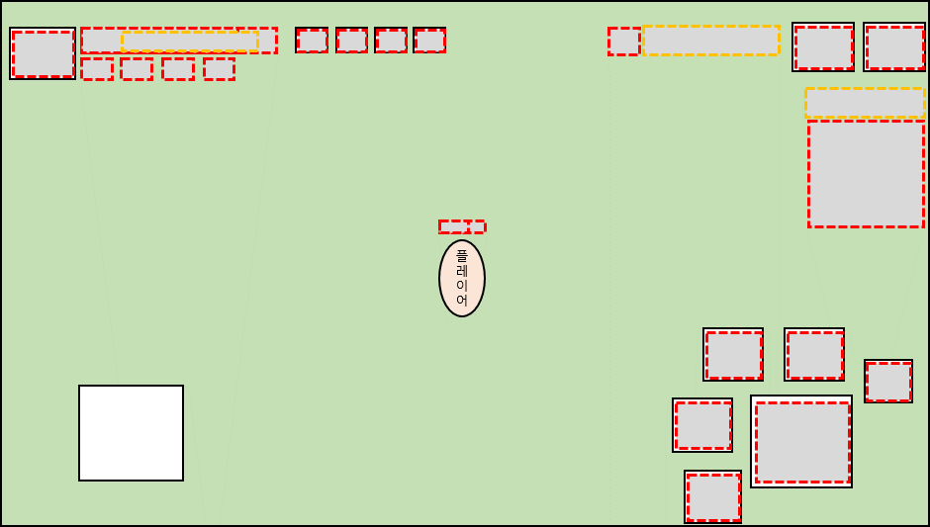
인벤토리 팝업
전투 화면, 대기 화면에서 인벤토리 버튼을 눌렀을 때 등장하는 팝업창 화면
번호 | 기능 설명
1 | 현재 착용중인 무기에 따라 출력되는 캐릭터의 외형이 변경됨 ( 전투 화면에서도 캐릭터 출력을 동일하게 진행)
2 | 착용된 무기에 따라 캐릭터의 성능 값이 변경되는 것을 유저가 확인하기 쉽도록 하기 쉽도록 출력
3 | 아이템의 분류별로 구분해 탭으로 나눠서 출력
4 | 현재 보유중인 재화의 양을 출력
인벤토리
4
X
보유 재화
3
대기 화면 / 전투 화면
착용
소비
재료
1
캐릭터 이미지
2
캐릭터 성능
6
아이템
이미지
아이템
이미지
아이템
이미지
아이템
이미지
아이템 이름
아이템 이름
아이템 이름
아이템 이름
7
아이템 설명
8
텍스트 필드
텍스트 필드
텍스트 필드
텍스트 필드
버튼
버튼
5
착용 아이템
착용 아이템
특이 사항
아이템 이름
아이템 이름
아이템 이름
아이템 이름

Slide 37
상인 팝업 화면
전투를 종료하고 등장한 상인과 상호작용했을 때 등장하는 팝업 화면
번호 | 기능 설명
1 | 현제 효과 적용 중인 버프를 이미지로 캐릭터 상태정보 하단에 출력
2 | 보스 몬스터의 이름이 텍스트로 출력됨
3 | 보스 몬스터의 현제 체력을 이미지와 수치 값을 텍스트로 출력해 유저에게 정보로 전달
4 | 보스 몬스터 캐릭터 상단에 기존의 몬스터들 보다 상대적으로 더 큰 체력 바를 이미지로 출력
상인
보유 코인
X
상점
강화
특성
합성
착용
소비
재료
전투 화면
1
5
버튼
버튼
버튼
버튼
버튼
버튼
아이템 슬롯
재료 아이템 슬롯
결과 아이템
아이템 슬롯
아이템 슬롯
아이템 슬롯
아이템 슬롯
인벤토리
2
버튼
버튼
버튼
버튼
강화 이전 무기 능력치
강화 이후 무기 능력치
아이템 슬롯
아이템 슬롯
아이템 슬롯
아이템 슬롯
4
버튼
버튼
설명 텍스트
3
아이템 강화
착용 아이템
착용 아이템
강화 시 필요 금액
특이 사항
빈 곳을 터치하여 대기 화면으로 이동

